Slide 1
Windows server 測試與實戰報告
系統安全 期中考報告
學生:徐翊豪
指導老師: 偉大的恩師龍大大

Slide 2
agenda
啟動windows 10的 hyper-V
使用hyper-V執行兩個可互連的windows server 2019
Winodws server相關 管理工具
server manager使用技術
使用者(USERS)|群組(GROUP)建置與管理 技術
檔案與資料夾設定與管理 技術
群組原則(Group policy)與安全設定 技術
IIS 安裝與安全設定 技術

Slide 3
啟動W10的 hyper-V

Slide 4
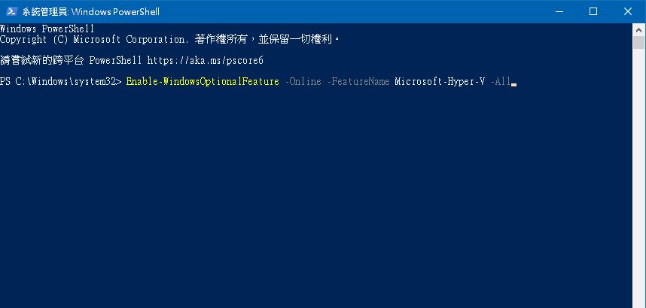
安裝Windows 10的hyper-V

Slide 5
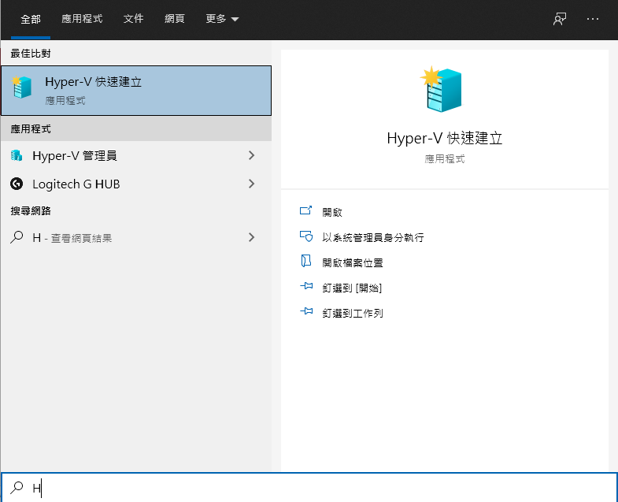
啟動windows 10的 hyper-V

Slide 6
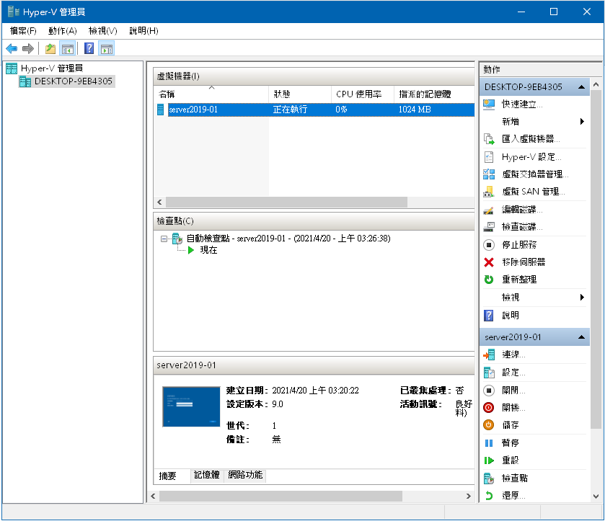
開啟hyper-V 的畫面

Slide 7
使用hyper-V執行兩個
可互連的windows server 2019

Slide 8
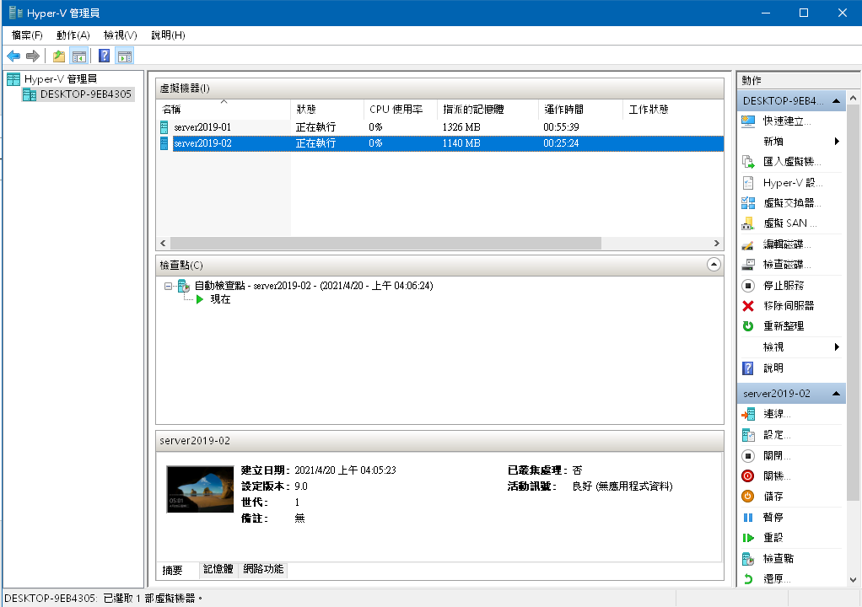
再安裝一個server

Slide 9
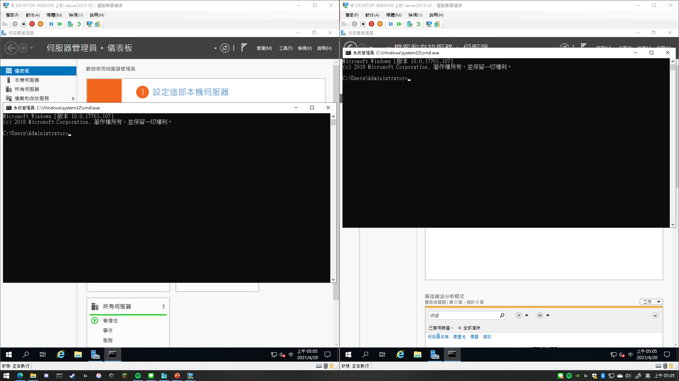
開啟cmd

Slide 10
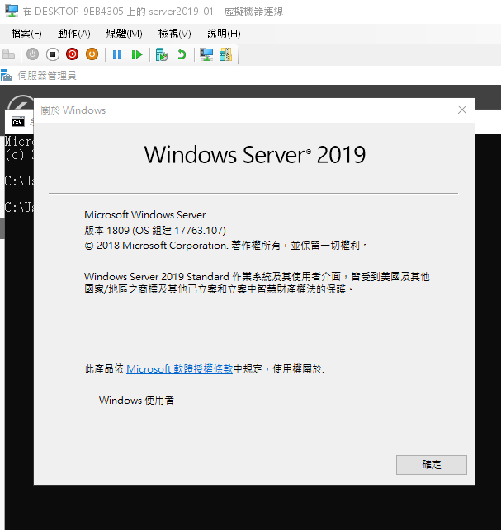
確認系統版本
系統1

Slide 11
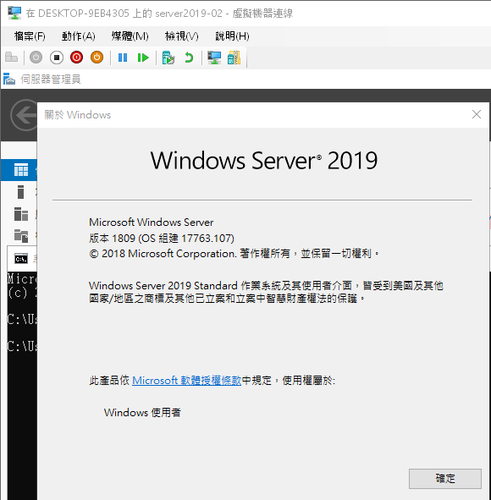
確認系統版本
系統2

Slide 12
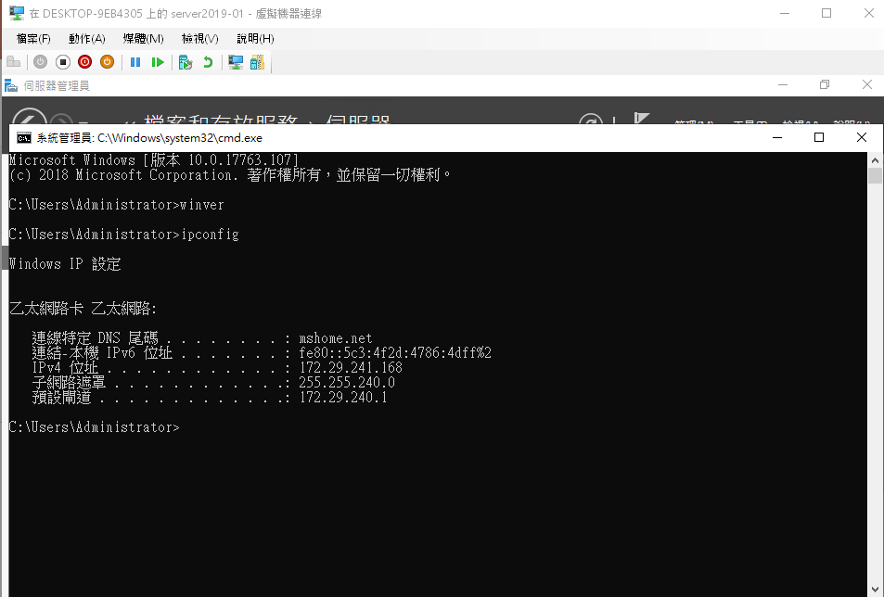
系統1 位址查詢

Slide 13
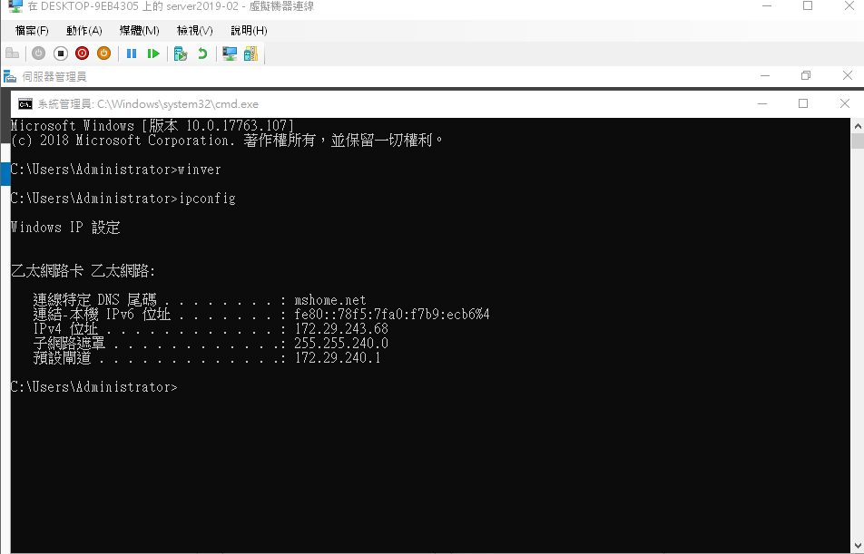
系統2 位址查詢

Slide 14
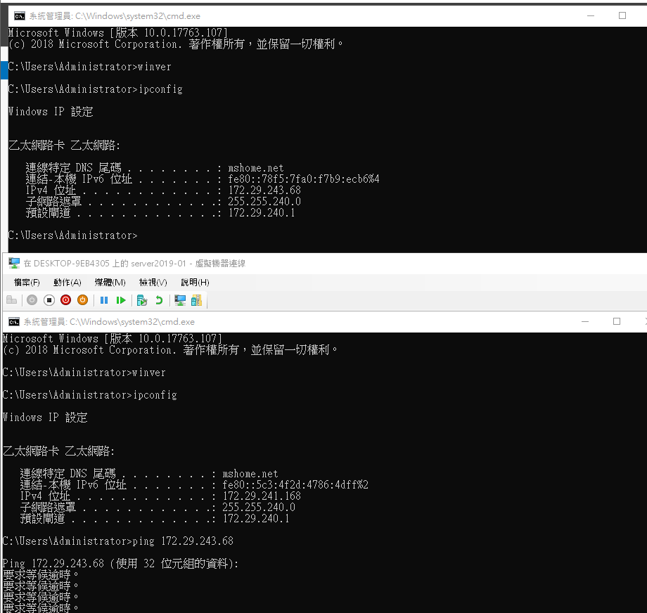
已完成兩個可互通的windows server 2019

Slide 15
Winodws server相關 管理工具

Slide 16
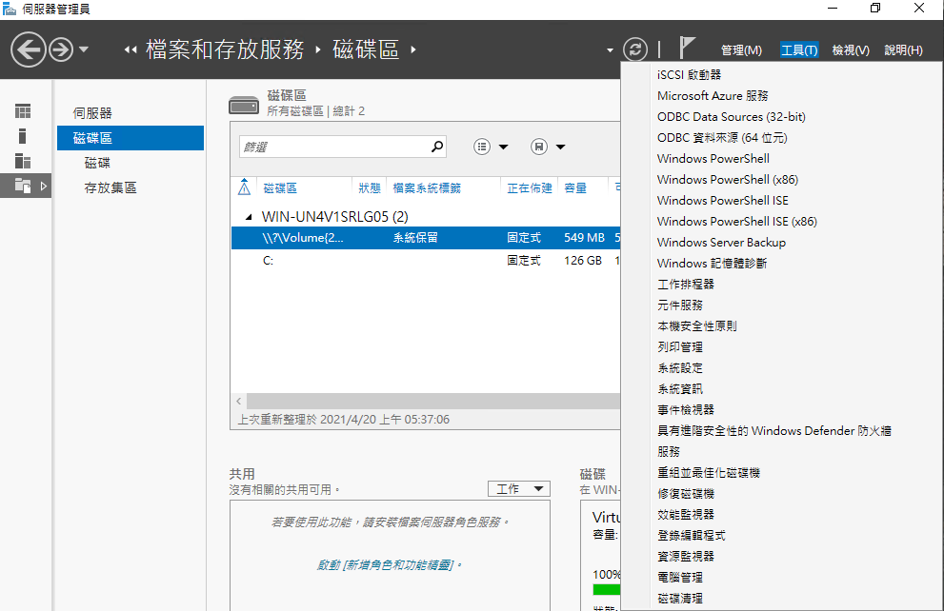
伺服器管理員中有非常多工具

Slide 17
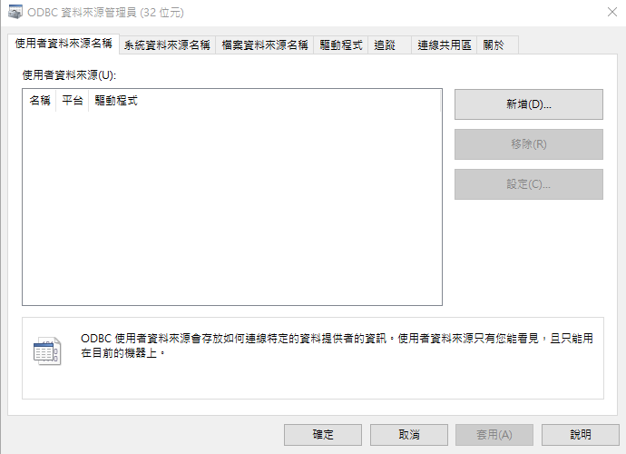
ODBC資料來源管理員

Slide 18
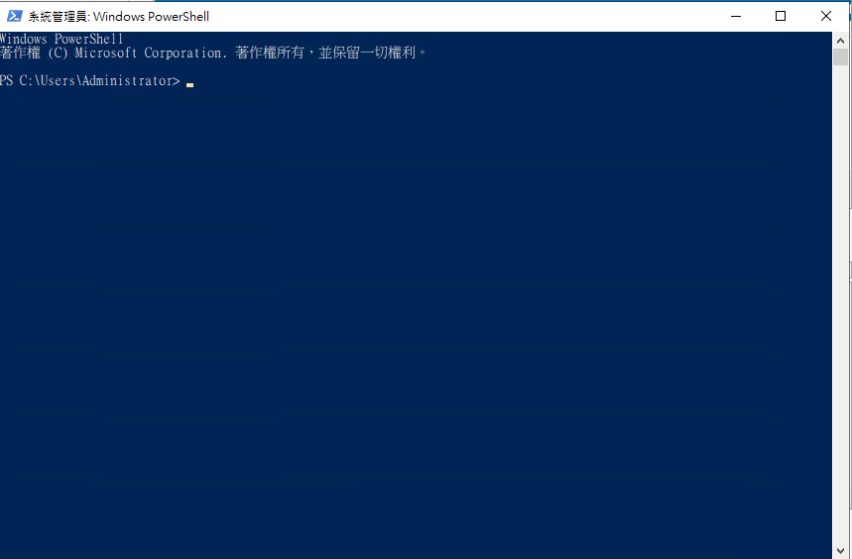
系統管理員Windows PowerShell

Slide 19
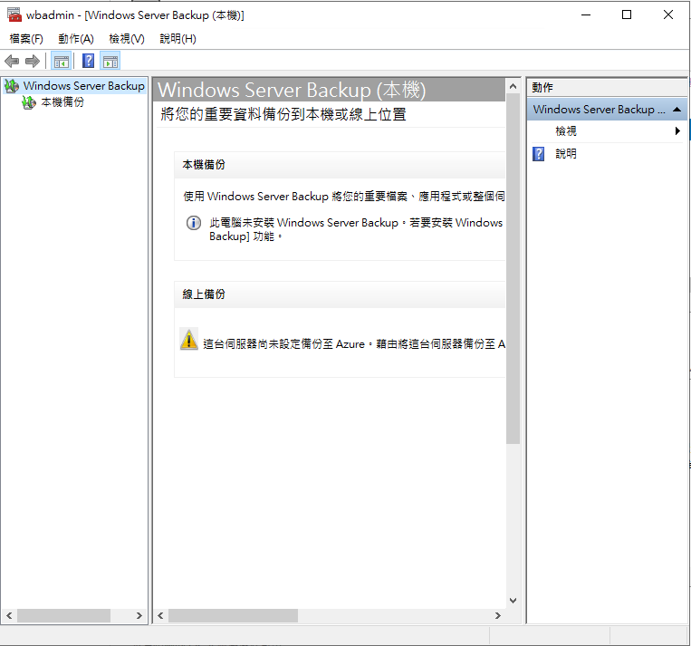
Windows Server Backup

Slide 20
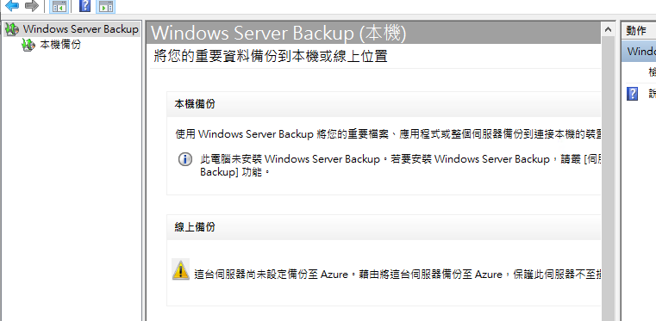
Windows Server Backup
可以線上或本地備份伺服器

Slide 21
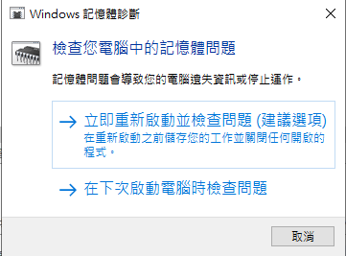
Windows記憶體診斷

Slide 22
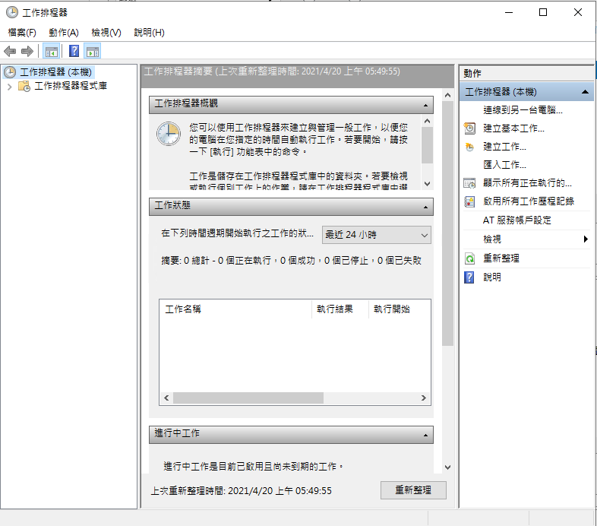
工作排程表

Slide 23
可以匯入寫好的排成也可以直接新增

Slide 24
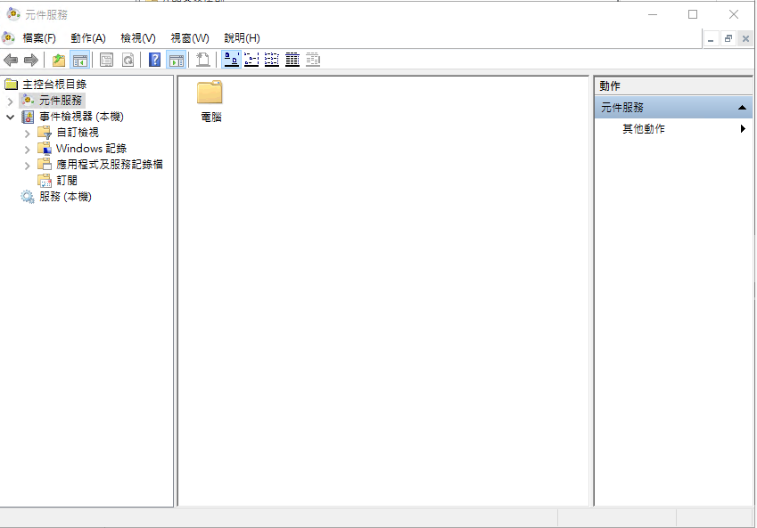
元件服務

Slide 25
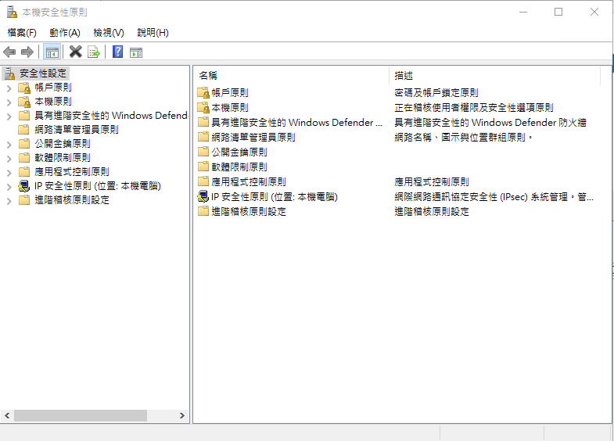
本機安全信原則

Slide 26
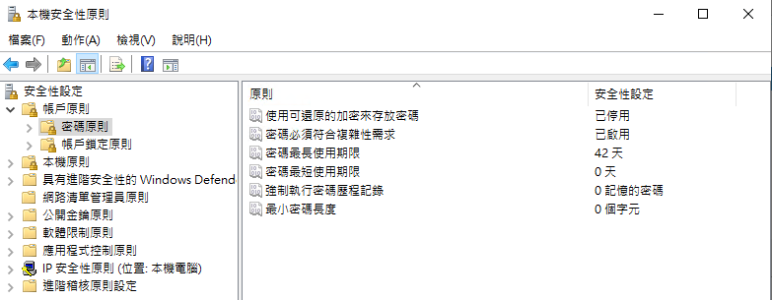
可以用來設定各種原則
最重要的是可以把密碼的複雜性需求關閉!!

Slide 27
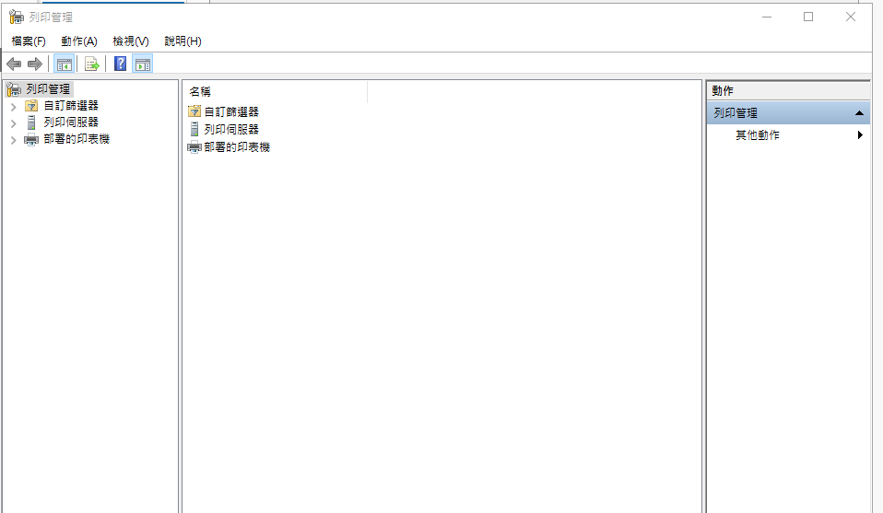
列印機管理

Slide 28
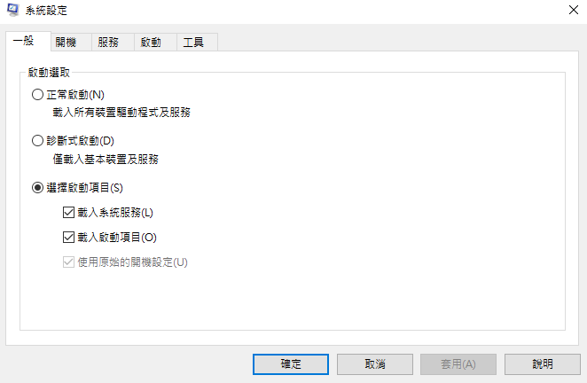
系統設定

Slide 29
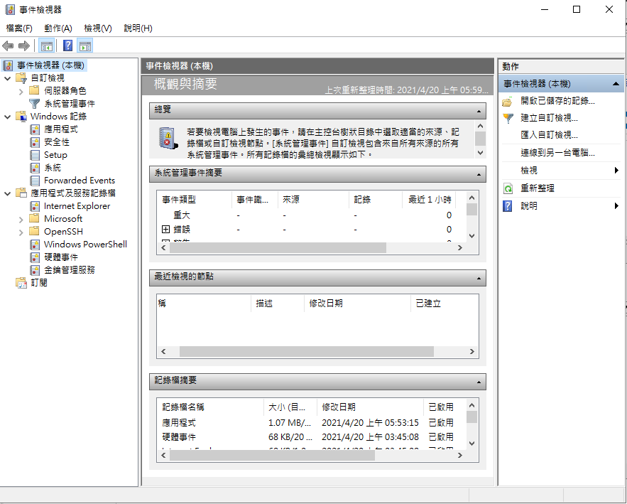
事件檢視器

Slide 30
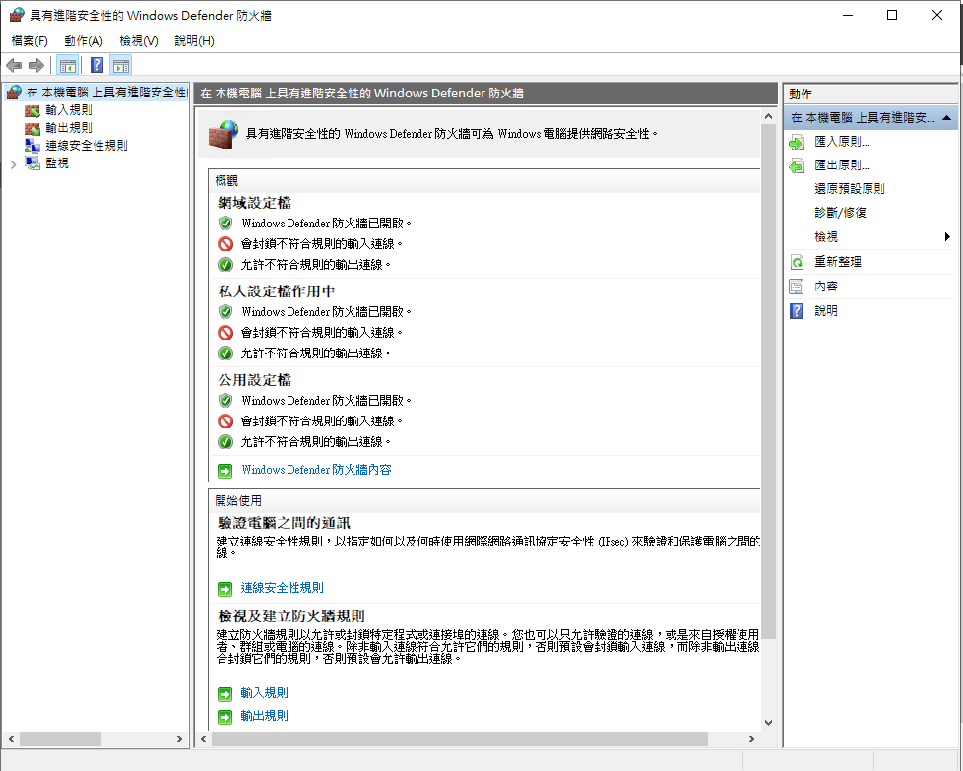
Windows 防火牆

Slide 31
可以設置指定ip通過或阻擋

Slide 32
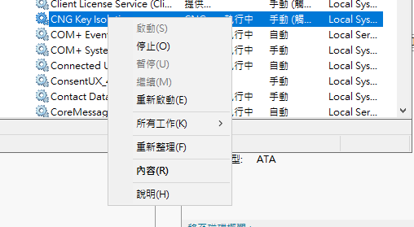
可以查看所有服務
並且可以觀看內容 開啟關閉

Slide 33
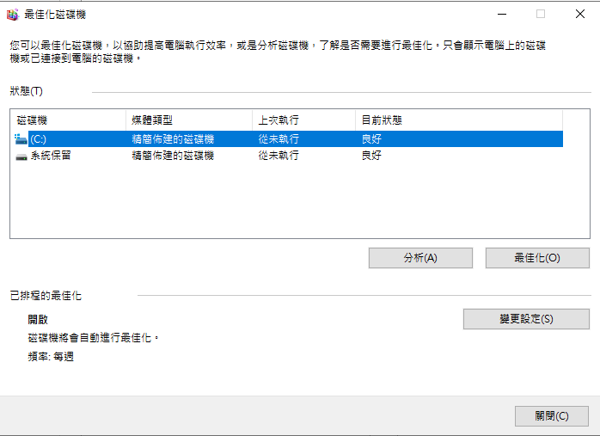
重組並最佳化磁碟

Slide 34
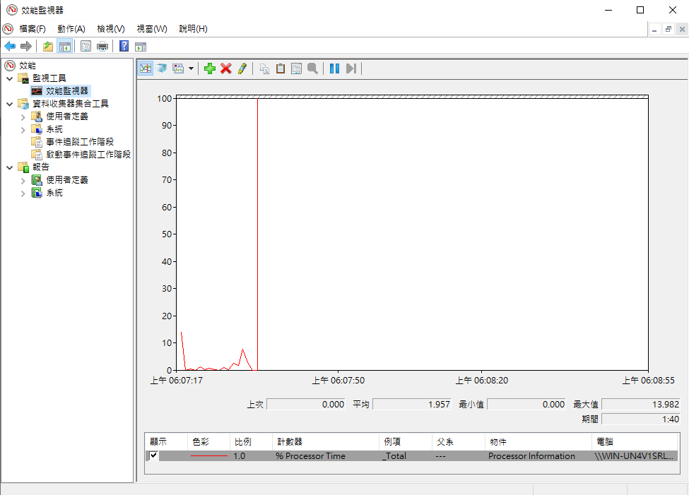
效能監視器

Slide 35
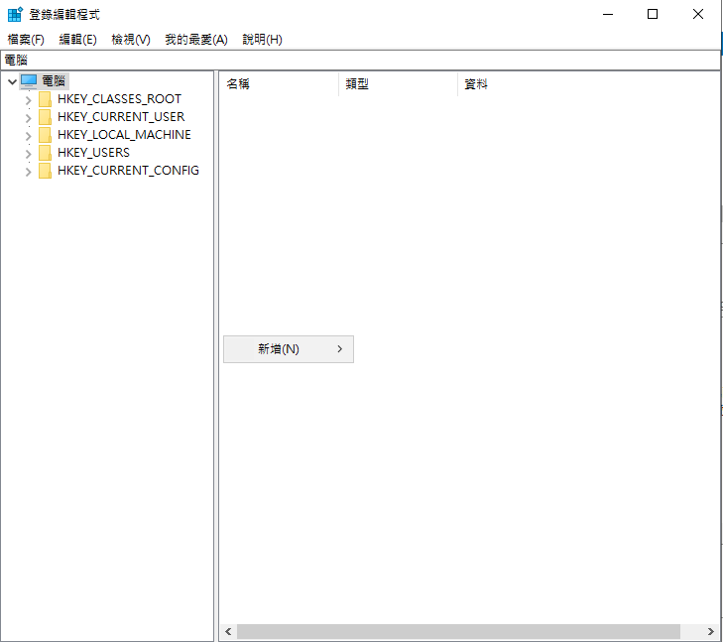
可以修改登錄檔

Slide 36
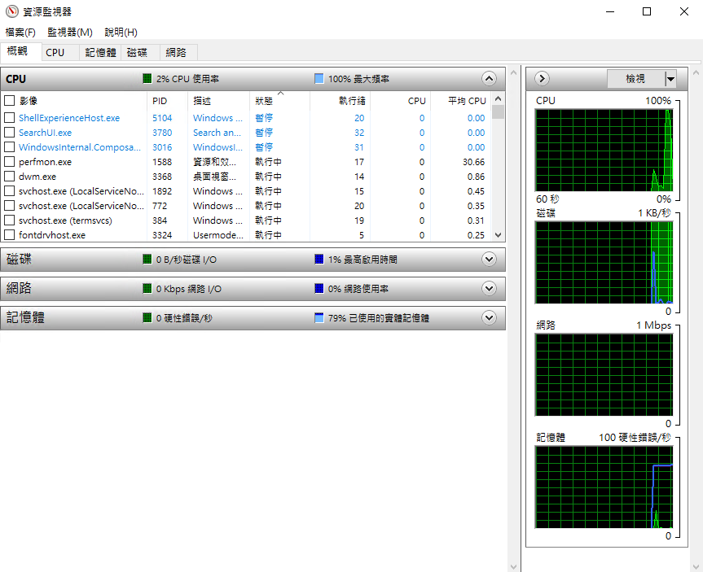
即時監看所有資源的使用率
或程式占用的資源比例

Slide 37
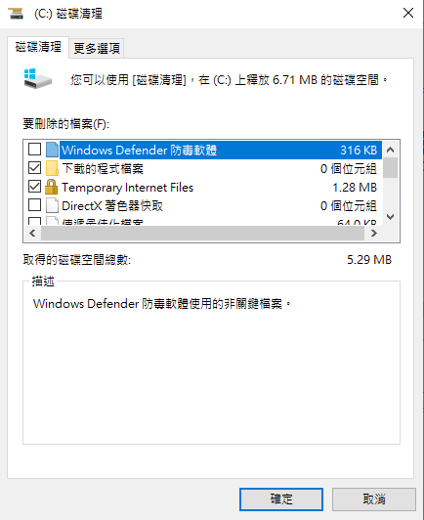
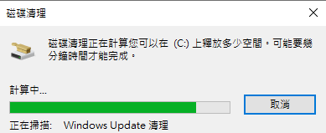
清理用不到的檔案
可以指定方向清理

Slide 38
Server Manager使用技術

Slide 39
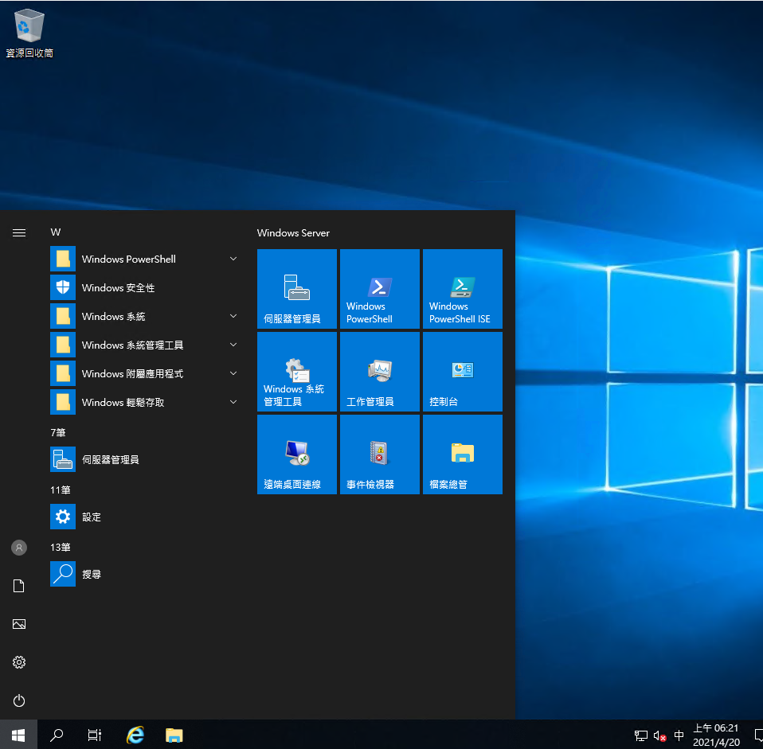
開啟Server Manager

Slide 40
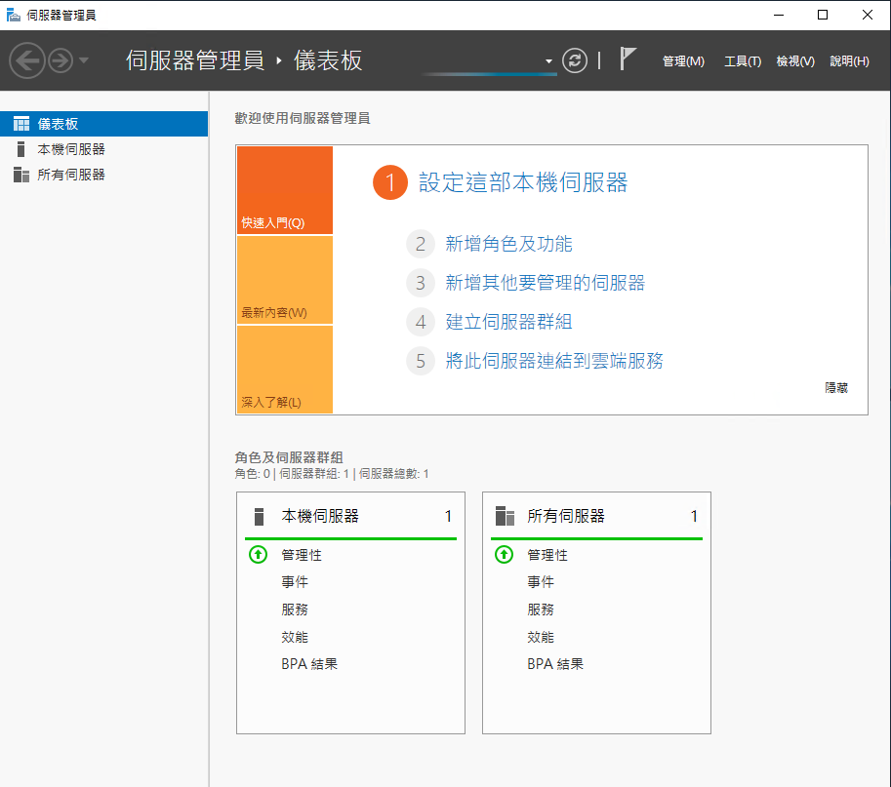
Server Manager管理畫面

Slide 41
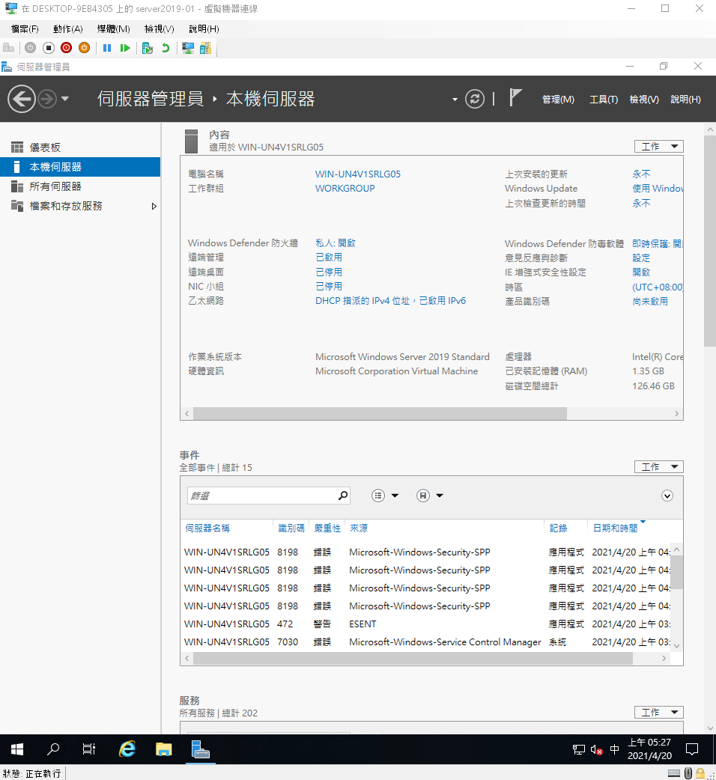
伺服器管理員 管理畫面

Slide 42
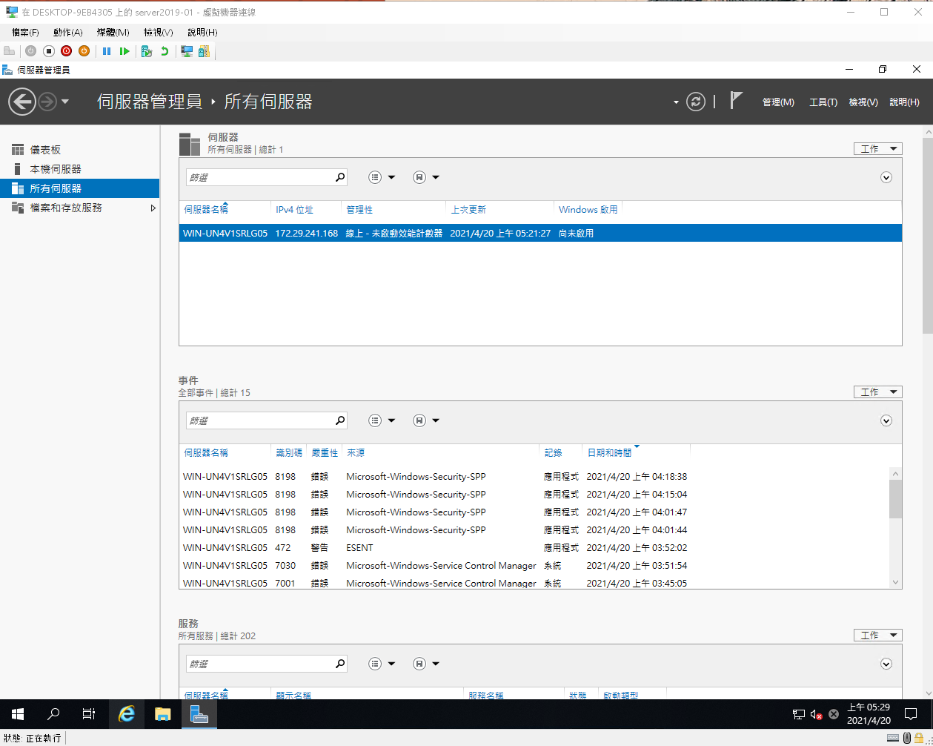
可以查看目前所有伺服器

Slide 43
會顯示每個伺服器詳細資訊

Slide 44
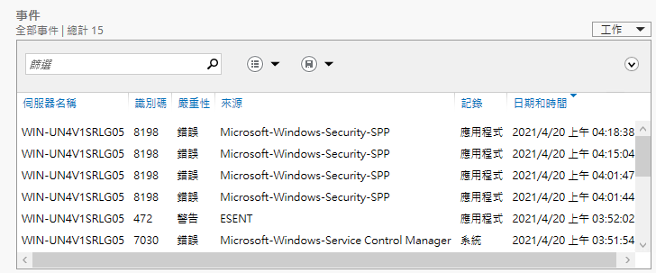
顯示伺服器所有事件

Slide 45
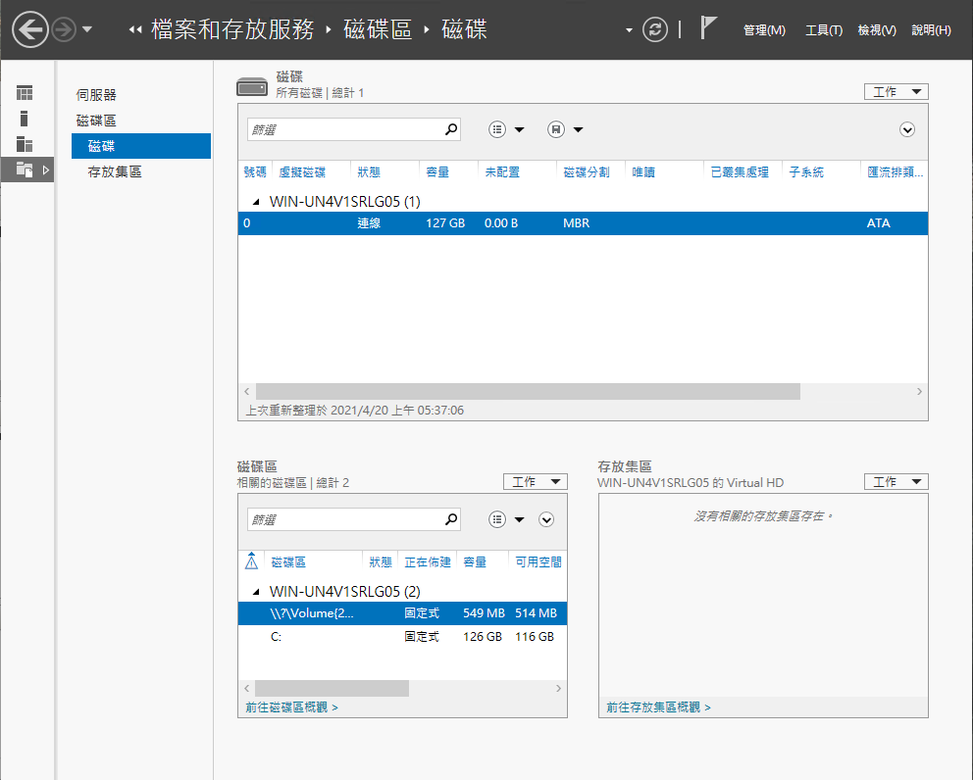
磁碟區詳細資訊

Slide 46
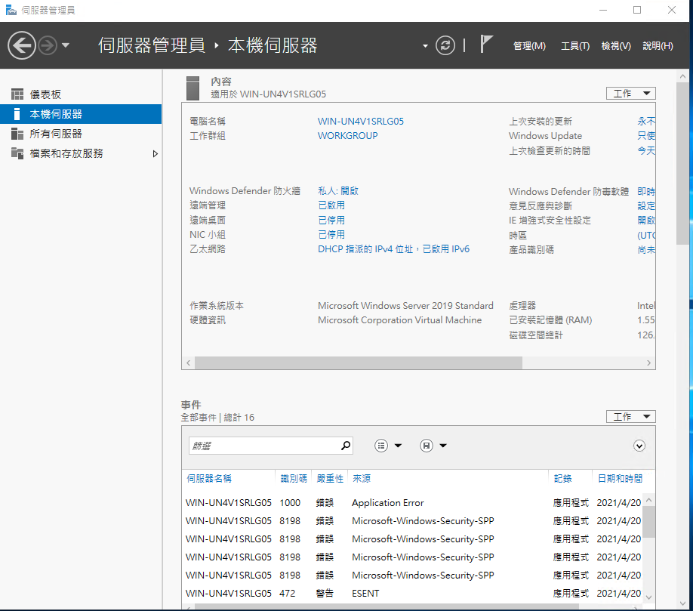
Server Manager本機伺服器

Slide 47
使用者(USERS)
群組(GROUP)建置與管理 技術

Slide 48
內建的使用者帳戶與群組
內建使用者帳戶
Administrator
無法刪除。
建議將其改名
Guest
可更改名稱，但無法刪除。
預設為停用
內建的本機群組帳戶
Administrators
Backup Operators
Guests
Network Configuration Operators
Remote Desktop Users
Users
……………………
特殊群組帳戶
Everyone
Authenticated Users
Interactive
Network
Anonymous Logon

Slide 49
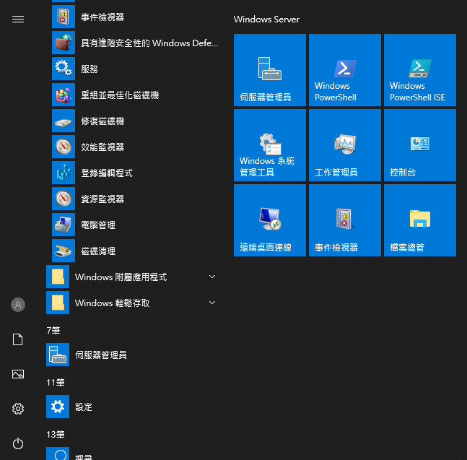
從開始點選電腦管理

Slide 50
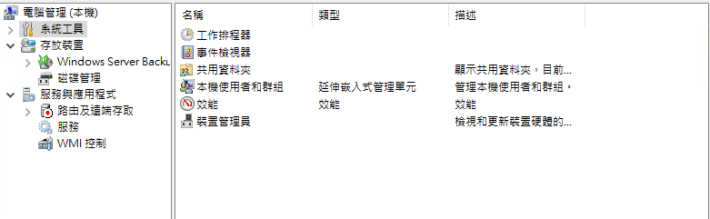
點選本機使用者合群組

Slide 51
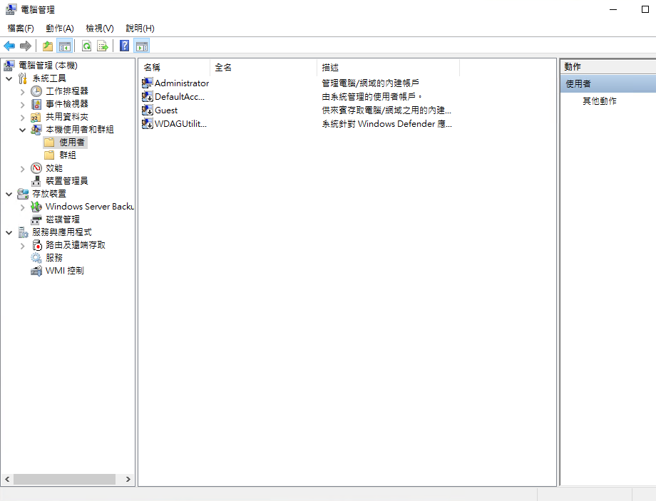
新增使用者

Slide 52
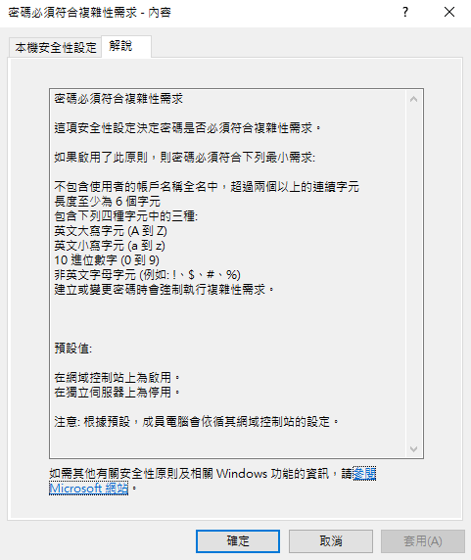
密碼複雜度說明

Slide 53
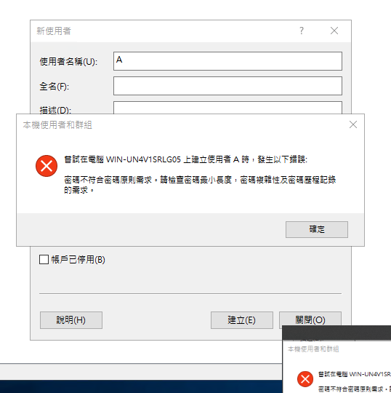
密碼複雜度正確

Slide 54
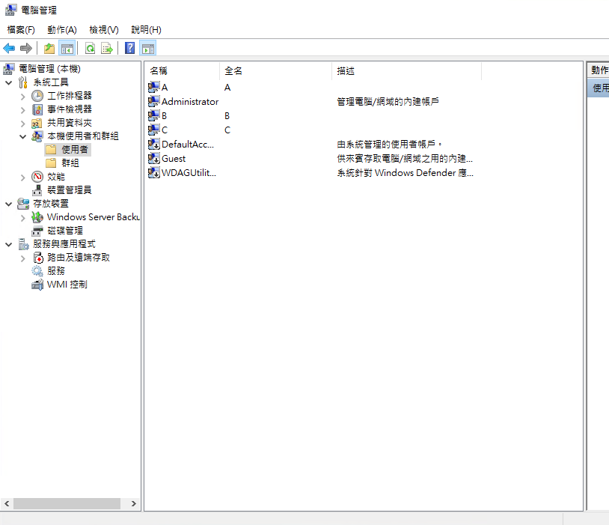
新增A,B,C 使用者

Slide 55
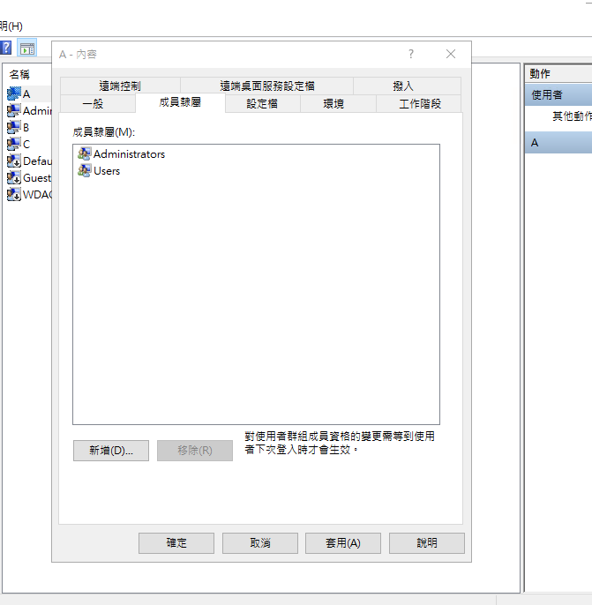
修改使用者A權限

Slide 56
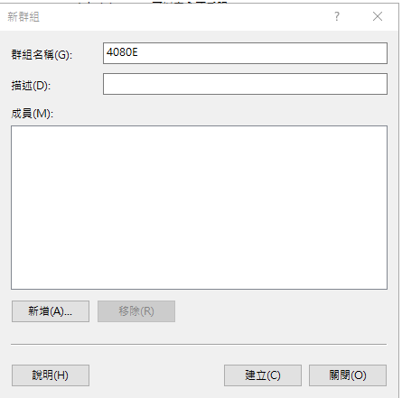
新增新群組

Slide 57
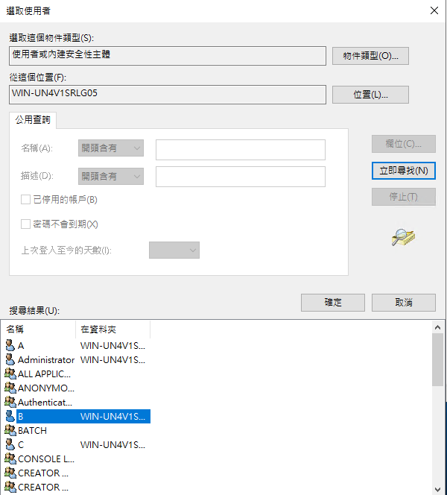
將使用者B加入到群組4080E中

Slide 58
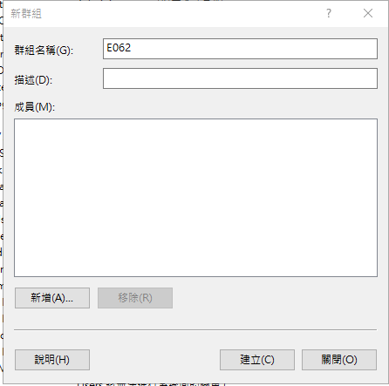
新增群組E062

Slide 59
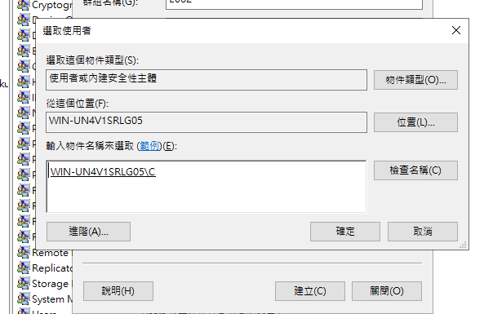
將使用者C加入到E062群組中

Slide 60
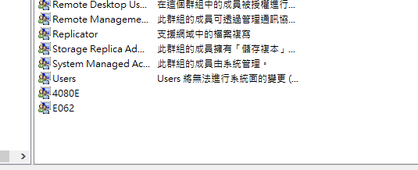
新增的兩個群組

Slide 61
本機使用者與群組帳號

